Slide 1
なんじかな？
２

Slide 2
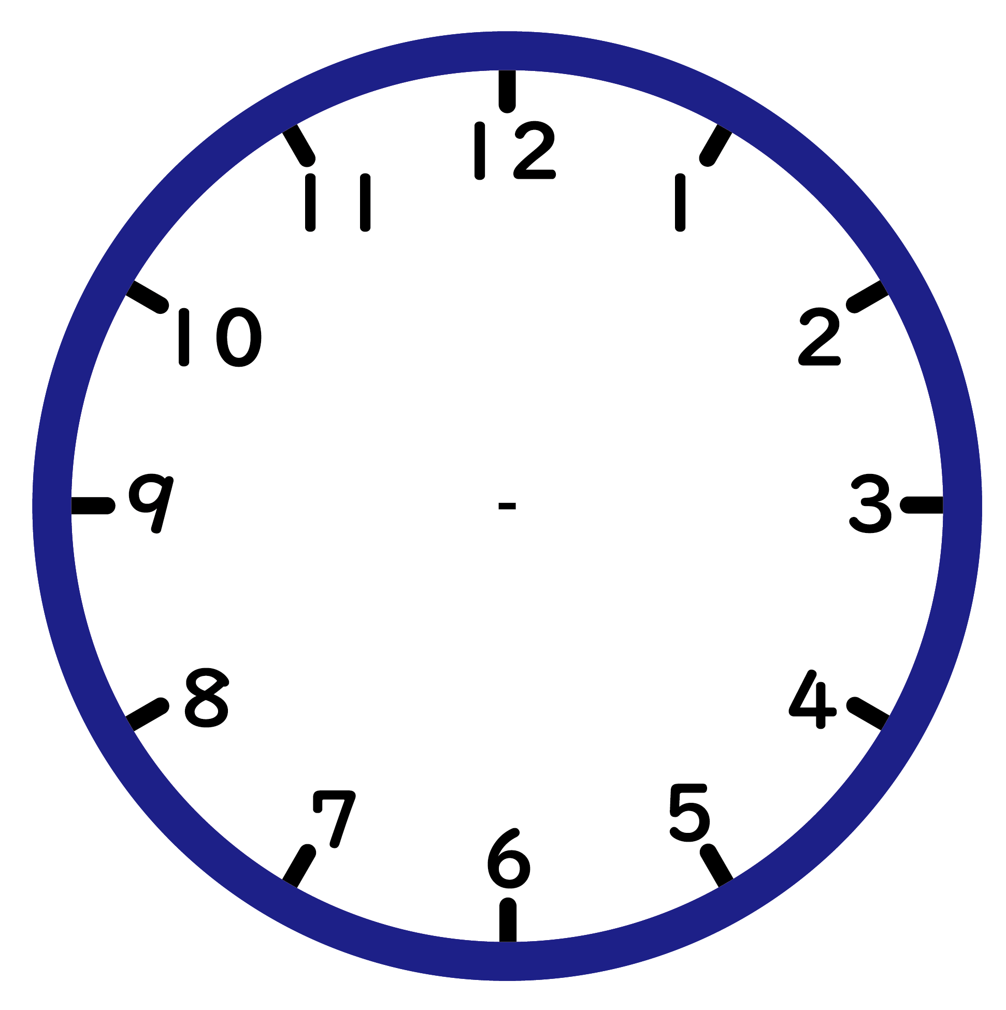
５じ

Slide 3
11じ

Slide 4
12じ

Slide 5
３じ

Slide 6
６じ

Slide 7
８じ

Slide 8
７じ

Slide 9
10じ

Slide 10
１じ

Slide 11
２じ

Slide 12
９じ

Slide 13
４じ

